Slide 1


Formación convencional
preventiva de riesgos psicosociales laborales y nuevas tecnologías:
¿qué ofrecen realmente éstas para corregir los déficits de aquélla?
Cristóbal Molina Navarrete
Catedrático de Derecho de Trabajo y de la Seguridad Social. Universidad de Jaén
Director de LARPSICO
María Rosa Vallecillo Gámez
Profesora Titular de Derecho de Trabajo y de la Seguridad Social. Universidad de Jaén
Coordinadora de LARPSICO

Slide 2

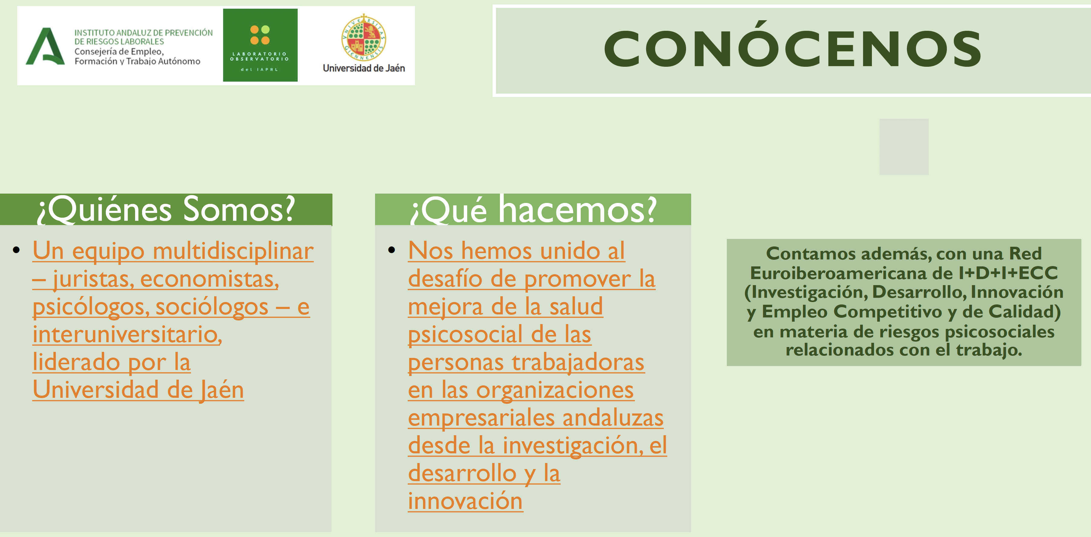
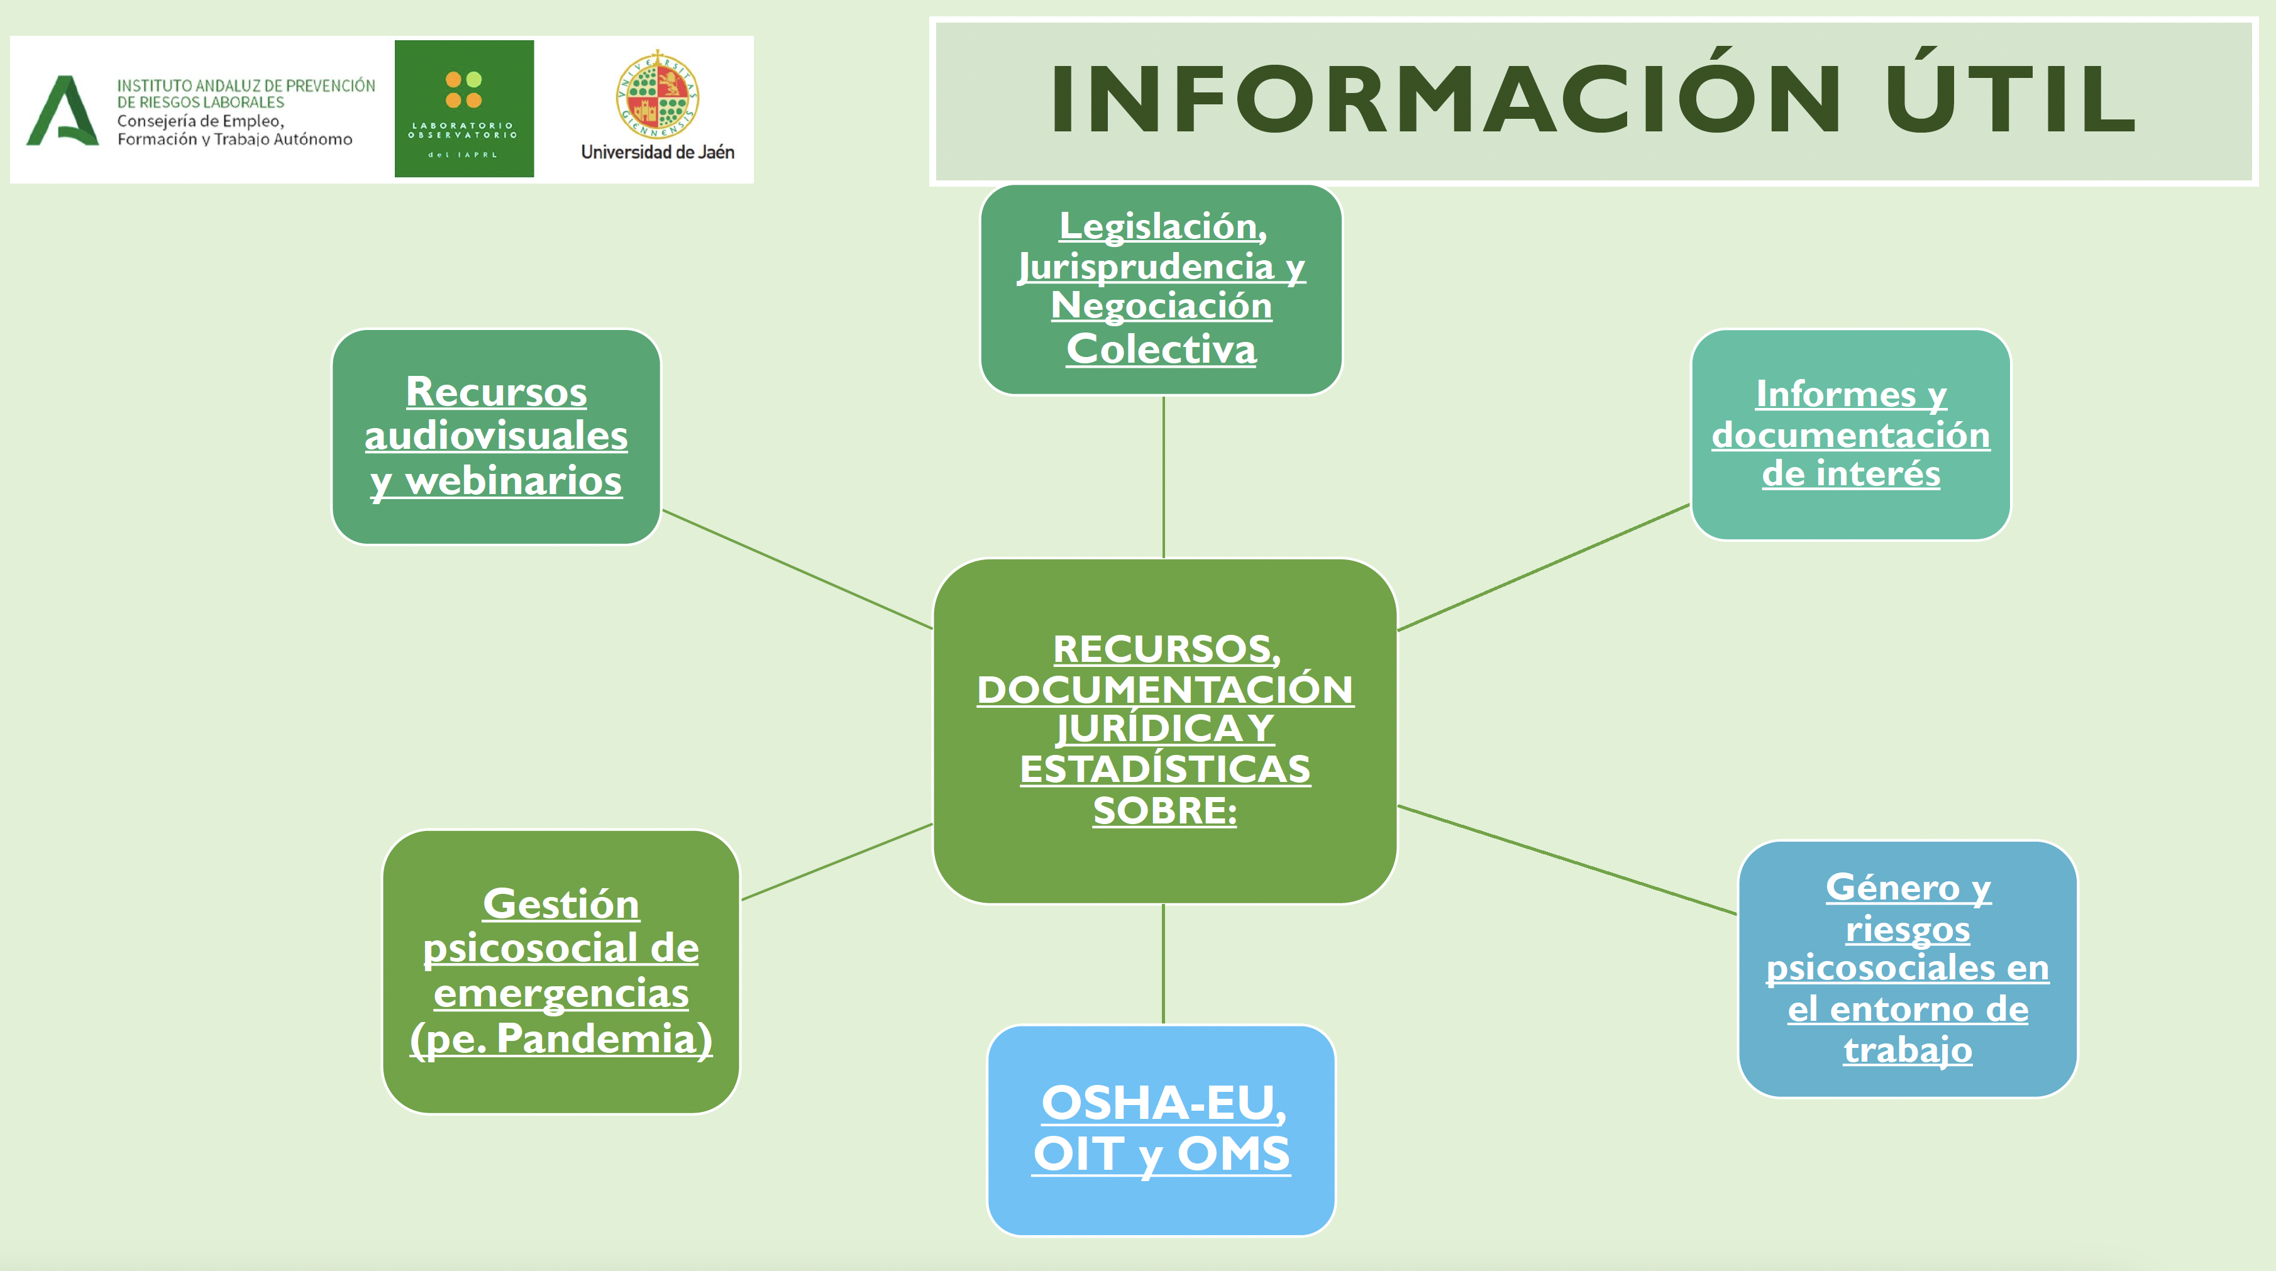

Slide 3
RAZONES PARA UN NUEVO SISTEMA DE GESTIÓN (PRL)
Orientación a la eficacia y eficiencia más que al cumplimiento formal
Exceso de formación teórica ”de salón” (percepcion de exceso de burocracia)
No solo aprender qué hacer sino como hacerlo
Participación de las personas en su propia formación

Slide 4
Favor por las modalidades “tradicionales”, en especial presencial

Slide 5
¿Entre la indiferencia y la apertura?

Slide 6

Entorno semejante a una videoconferencia en la que pueden interactuar todos los participantes.
Sin embargo, en eLearning en general este concepto de “aula virtual” también se utiliza frecuentemente para referirse a los espacios propios de una plataforma de eLearning, incluyendo actividades o herramientas asíncronas.

Slide 7
Resolución de 23 de marzo de 2022, de la Dirección General de Formación Profesional para el Empleo, por la que se establecen las condiciones para uso del aula virtual para acciones de formación profesional para el empleo en modalidad presencial.
Se entiende por aula virtual el entorno de aprendizaje, donde el personal formador y el alumnado interactúan, de forma concurrente y en tiempo real, a través de un sistema de comunicación telemático bidireccional de carácter síncrono, que incluirá un registro de conexiones generado por el propio sistema telemático y permitiendo el seguimiento y control de la acción formativa, tanto en tiempo real como ex post. Su objetivo es desarrollar, en un contexto de aula de gestión, actividades de aprendizaje referidas a contenidos teóricos que permitan alcanzar las capacidades.
Asimismo. se podrá realizar un sistema de impartición bimodal, donde el personal formador imparta la formación presencial en el aula a una parte del alumnado mientras que la otra parte asiste simultáneamente mediante aula virtual, en las condiciones y requisitos establecidos en esta resolución.
En este supuesto el porcentaje del alumnado que asista presencialmente no podrá ser inferior al 60% del total del alumnado admitido.

Slide 8


pensamiento y mecánicas de juego en entornos no lúdicos con el objetivo de modificar los comportamientos de personas
Empresa: apuesta por la renovación en el cumplimiento de sus obligaciones preventivas
Personas trabajadoras: conciencia de los riesgos. El juego refleja más fielmente la incidencia, gravedad y consecuencias.
GAMIFICACIÓN
En las dinámicas de juego intervienen las emociones, el reconocimiento, la narrativa, el sentido de progreso, el altruismo, la cooperación, la recompensa…

Slide 9
BENEFICIOS
PERSONAS
ORGANIZACIÓN
Participación
Aprendizaje mas significativo cuando se involucran con un rol y una responsabilidad
Facilita la comprobación de asimilación de contenidos
Favorecen la planificación de estrategias
La negociación y la toma de decisiones
Permiten un escenario que facilita la comunicación y las relaciones interpersonales propiciando un clima organizacional positivo al fomentar la competencia y el trabajo colaborativo

Slide 10

El uso de la gamificación se relaciona con los procesos de bienestar organizacional, permitiendo disminuir la sobrecarga cognitiva, y la presentación de posibles riesgos psicosociales posibilitando el desarrollo de la autoconciencia y la autorregulación emocional, facilitadores de la salud ocupacional

Slide 11
 | ALGUNOS EJEMPLOS
LUCCENTUS
Este desarrollo de un juego serio se utilizó para entrenar el comportamiento deseable en la terapia cognitivo-conductual del síndrome de Burnout
FOCUSING GAMIFICADA
es una aplicación para el manejo del estrés destinada a ayudar al personal médico de los hospitales públicos de Ecuador. Utiliza la técnica del aprendizaje dirigido
STIGMA STOP
los jugadores pueden interactuar con personajes que poseen características propias de diferentes alteraciones (como trastorno bipolar, esquizofrenia, depresión y agorafobia).
MINI-SPIN
Sitúa a la persona en diferentes escenarios que le enfrentan a sus miedos (hablar en público, someterse a situaciones que lo pueden avergonzar, miedo al ridículo..)
GA GROUP VIDEOJUEGO
Evalúa el estrés laboral

Slide 12

EL APRENDIZAJE INMERSIVO: procesos de Realidad Virtual y Realidad Aumentada

Slide 13
Beneficios de la formación basada en procesos de aprendizaje inmersivo
1
mayor efectividad (capacitación preventiva)
2
eficiencia (ahorro de costes a medio plazo)

Slide 14
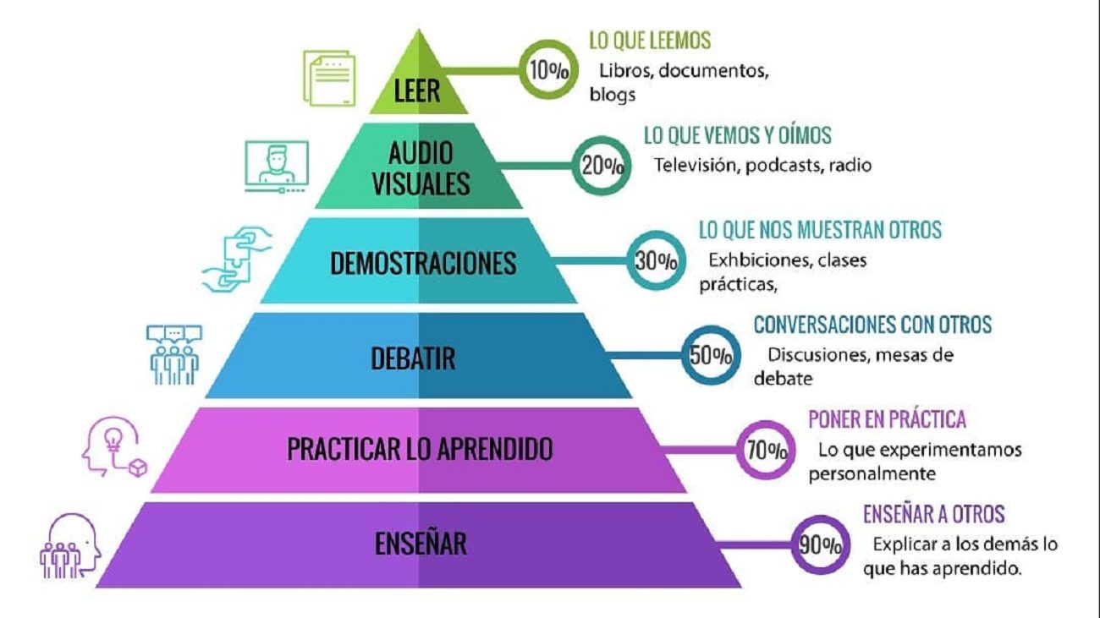
PIRÁMIDE DEL APENDIZAJE DE EDGAR

Slide 15
VENTAJAS EMPÍRICAS DE LA FORMACIÓN INMERSIVA
Aprendizaje 4 veces más rápido que en un aula tradicional (un 400% más efectiva)
3 veces más seguros en la aplicación de las habilidades aprendidas (275% más de fiabilidad en la seguridad del aprendizaje)
4 veces más implicación emocional y concienciación con la formación que el grupo en el aula tradicional (375% más comprometidos y concienciados)
4 veces más capacidad de concentración que el grupo formado con e-learning (400% más que en la formación online ordinaria)
Retención del conocimiento mucho más tiempo (x7) que el grupo formado en el aula

Slide 16
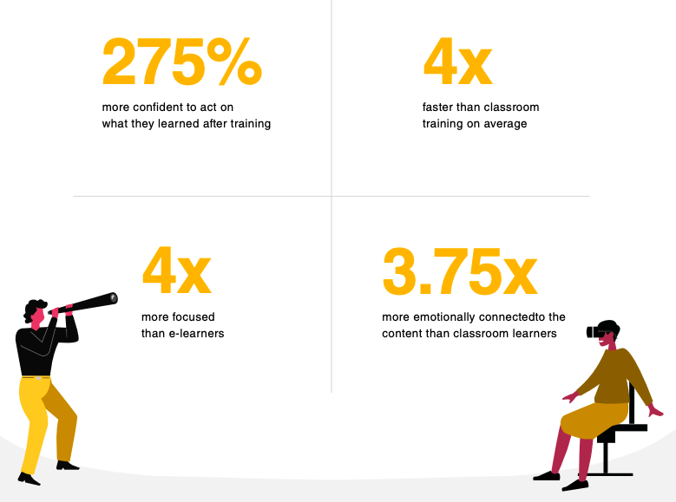
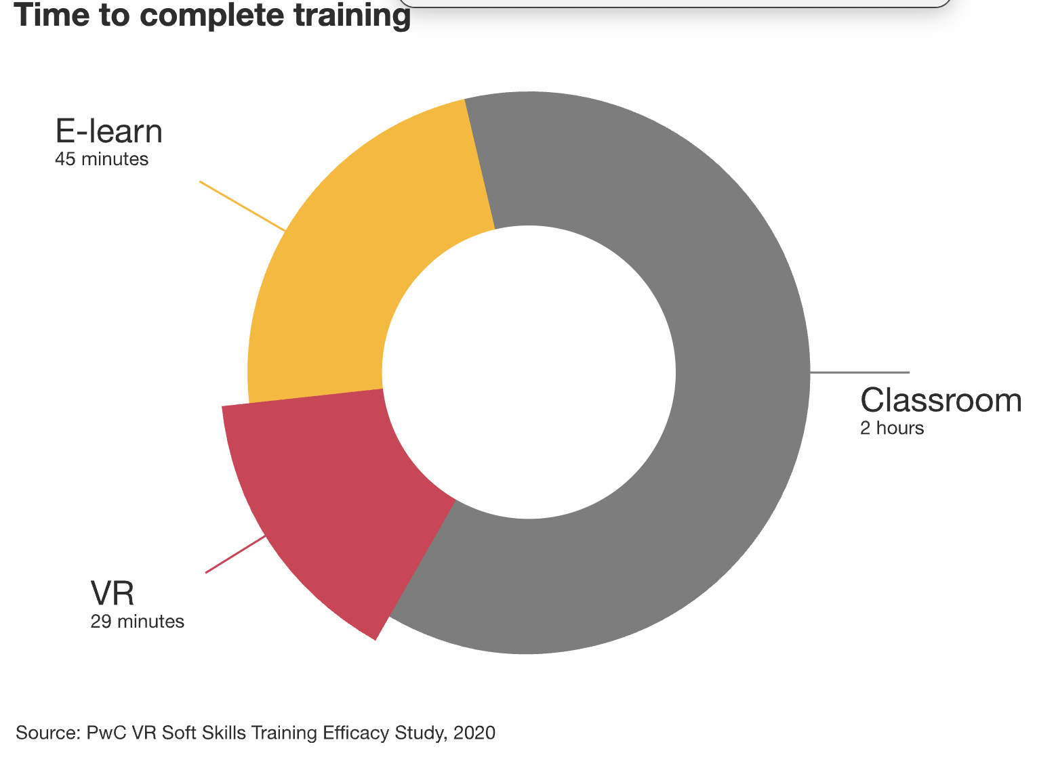

Slide 17
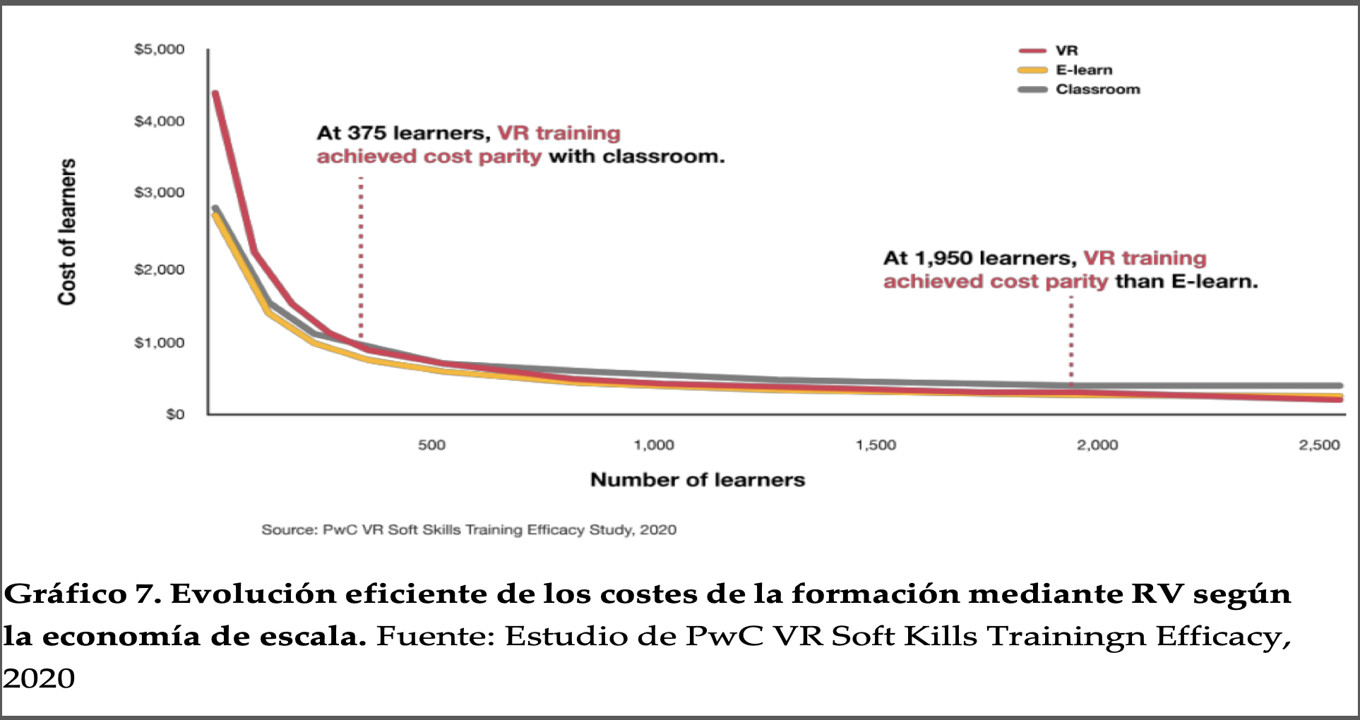

Slide 19
PROPUESTAS PARA LA IMPLEMENTACIÓN EFECTIVA DE UNA FORMACIÓN INMERSIVA CON RV
Creación de una infraestructura educativo-formativa especializada (tipo plataforma) que oriente y priorice las tipologías formativas más eficaces y eficientes
Reorientación de las políticas de incentivo (financiación) en el marco del diálogo social
Potenciar el papel participativo de las personas trabajadoras en su propia formación en PRL (también la negociación colectiva)
Fijación de protocolos adecuados para el uso de las TIC formativas en PRL que respeten la normativa de protección de datos y los riesgos asociados a su utilización

